Slide 1


Chào mừng các em đến với tiết Tiếng Việt - Lớp 2
UBND PHƯỜNG HƯNG ĐẠO
TRƯỜNG TIỂU HỌC ANH DŨNG
Bài 1: Tôi là học sinh lớp 2
(Tiết 1 + 2)

Slide 2



Slide 3



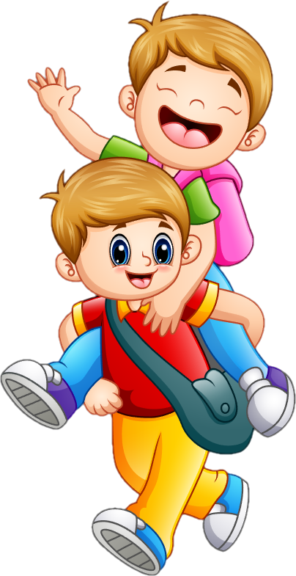

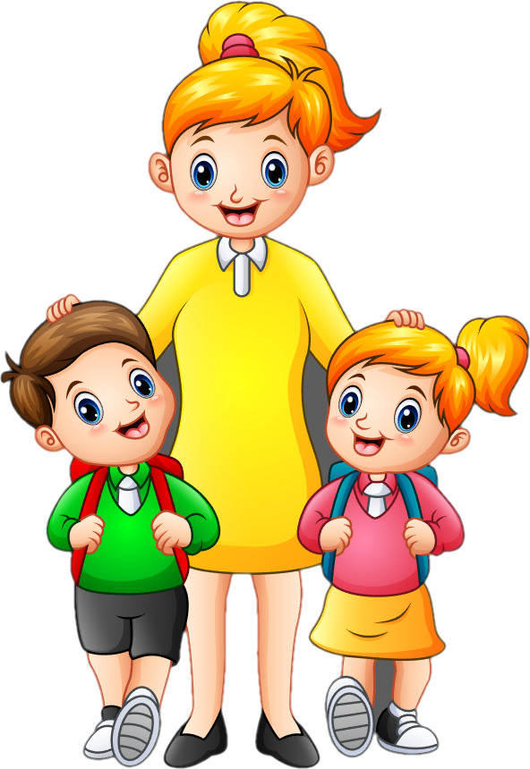
Thứ … ngày … tháng … năm …
NGUYỄN
THỊ ÁI QUYÊN

Slide 4


Đọc đúng, trôi chảy toàn bài; phát âm đúng các tiếng dễ đọc sai, dễ lẫn do ảnh hưởng của địa phương (loáng, rối rít, ríu rít, rụt rè, níu, vùng dậy). Nghỉ hơi đúng theo dấu câu và theo nghĩa ở câu dài.
Nêu được ý hiểu về nghĩa của 1 số từ ở phần từ ngữ. Hiểu được cảm xúc háo hức, vui vẻ của bạn học sinh trong ngày khai giảng năm học lớp 2.

Slide 5


Slide 6


Slide 7
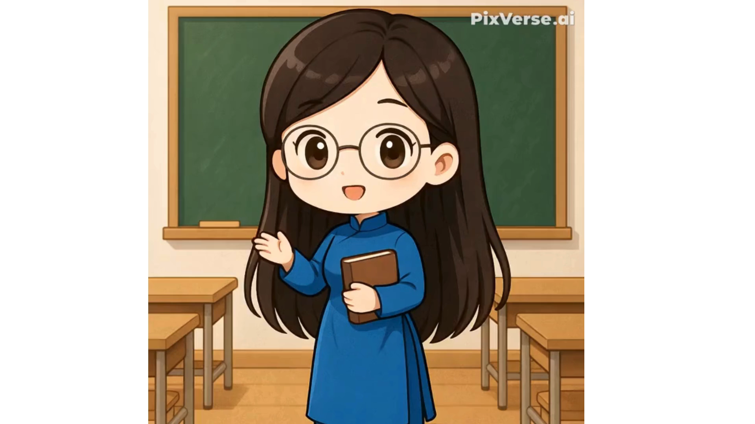

Slide 8



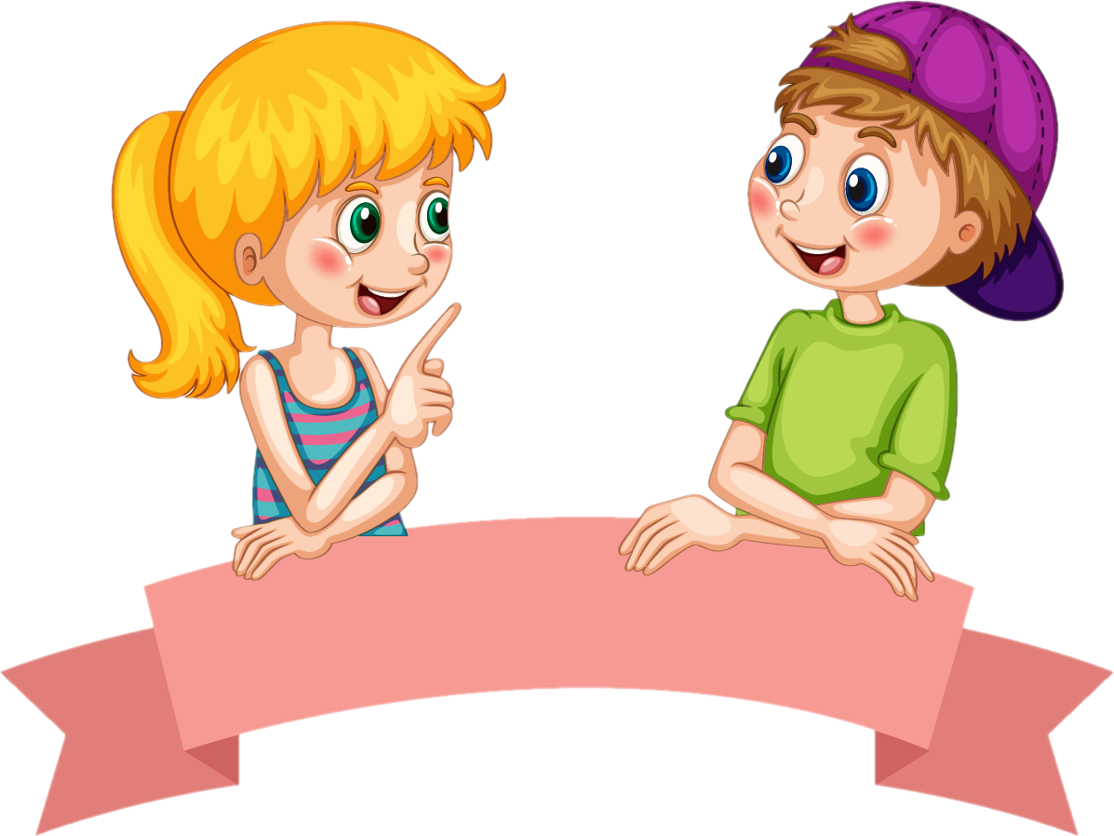
Em đã chuẩn bị những gì để đón ngày khai trường
Sách vở
Quần áo
?
CHIA SẺ VỚI BẠN

Slide 9
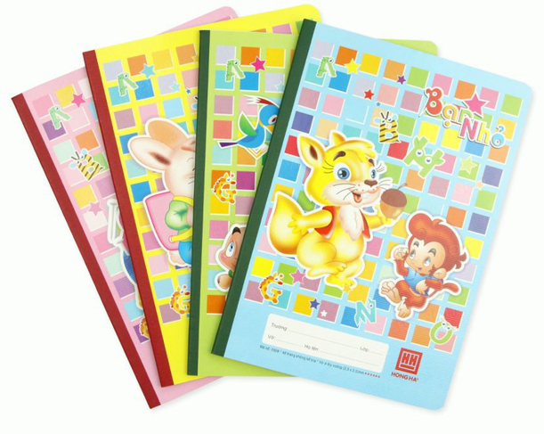
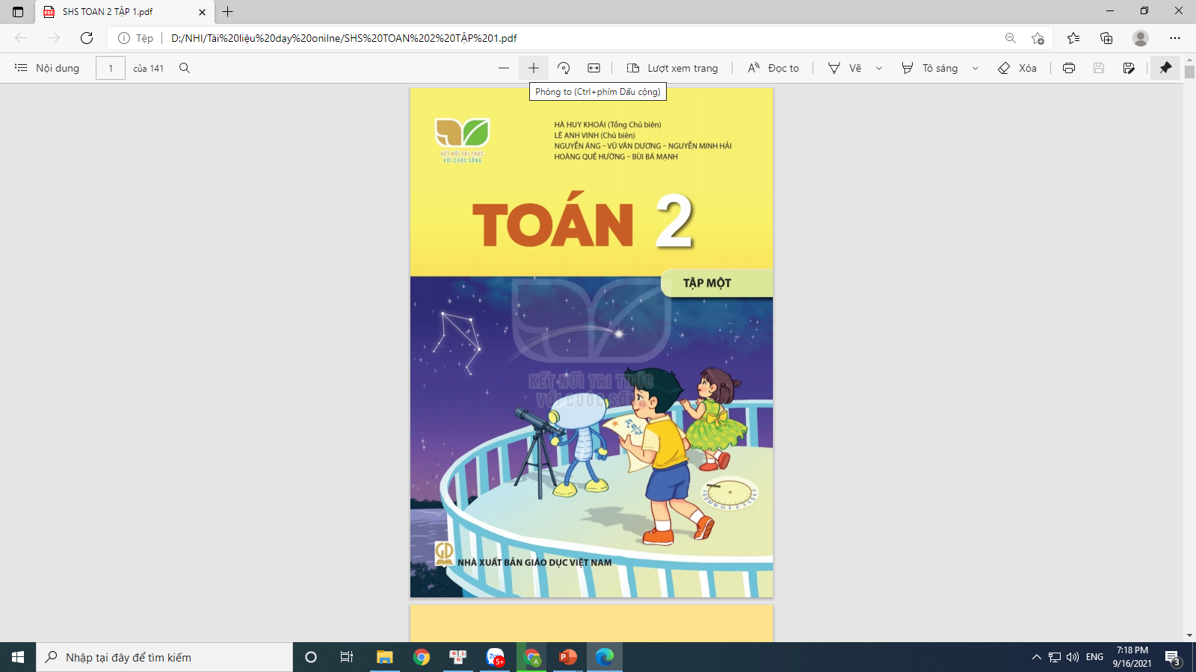
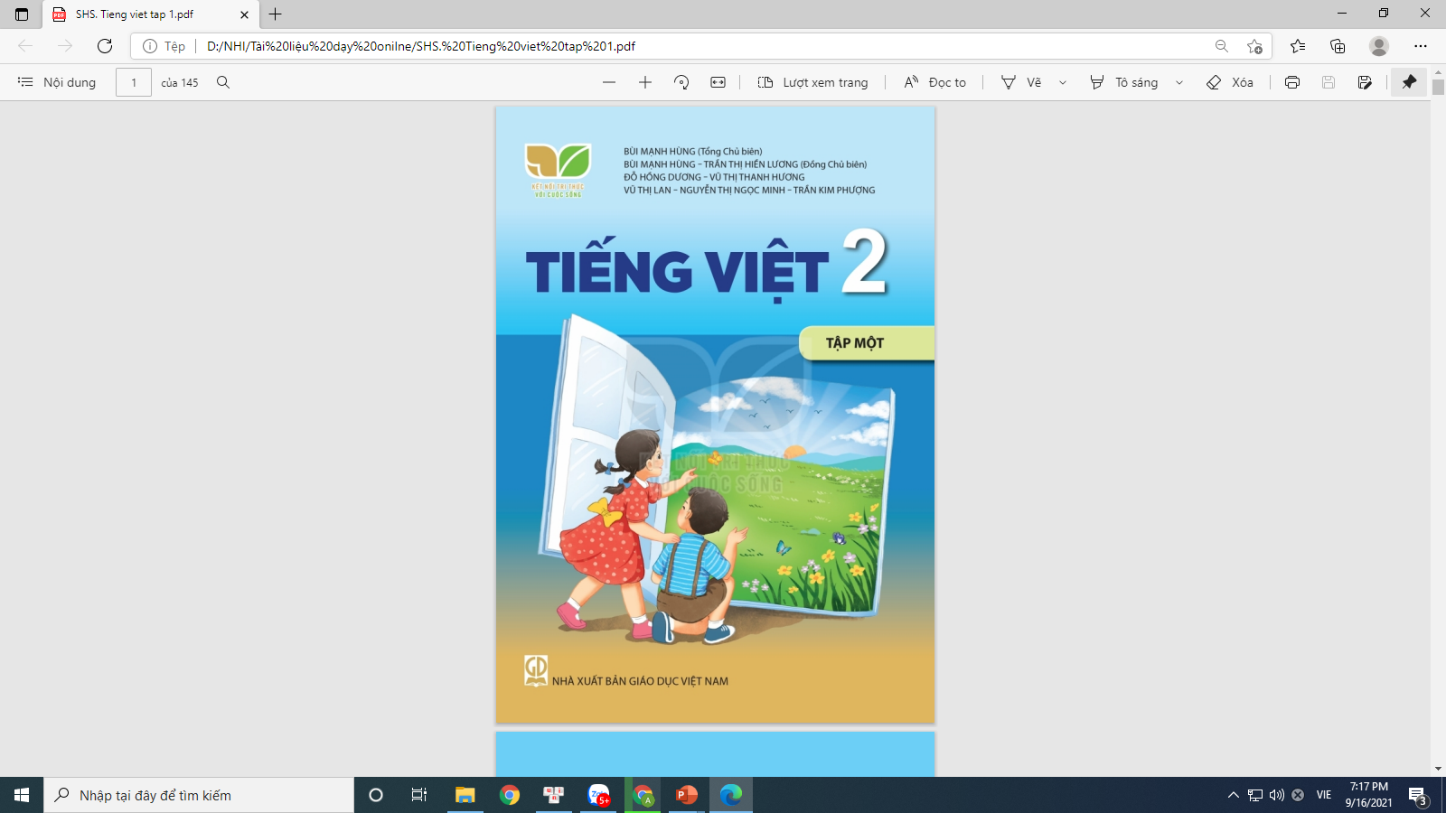
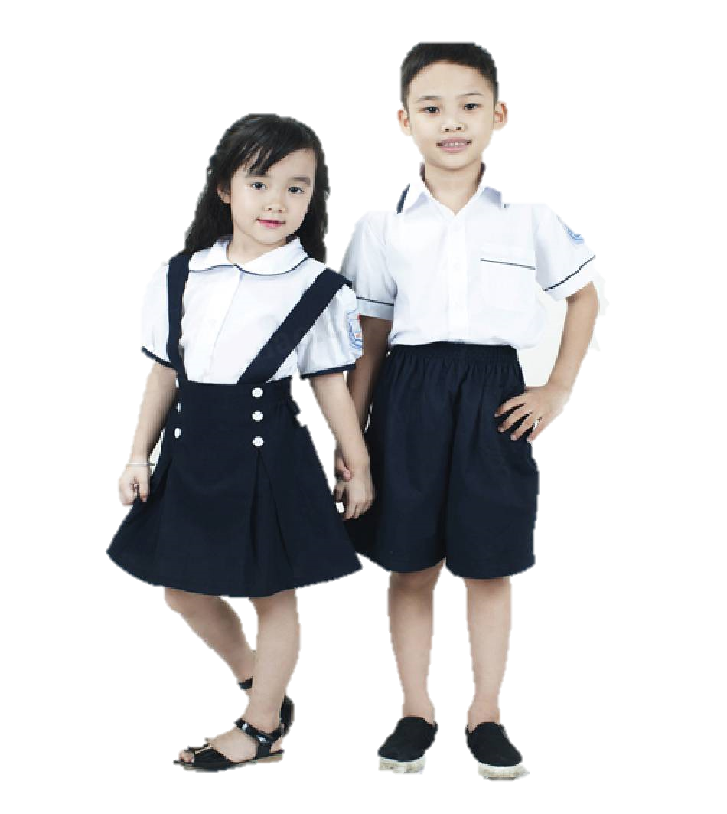

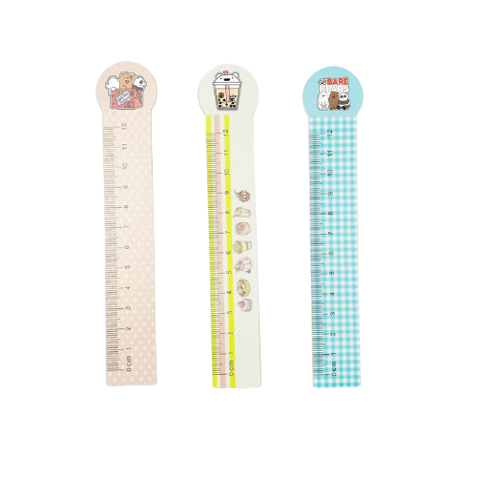
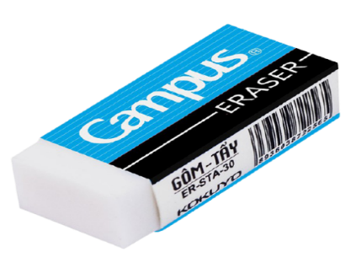
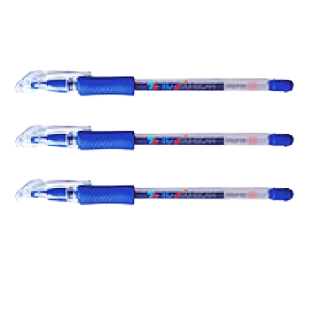

Slide 10



Slide 11




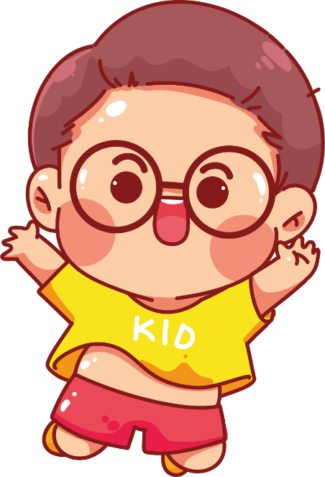

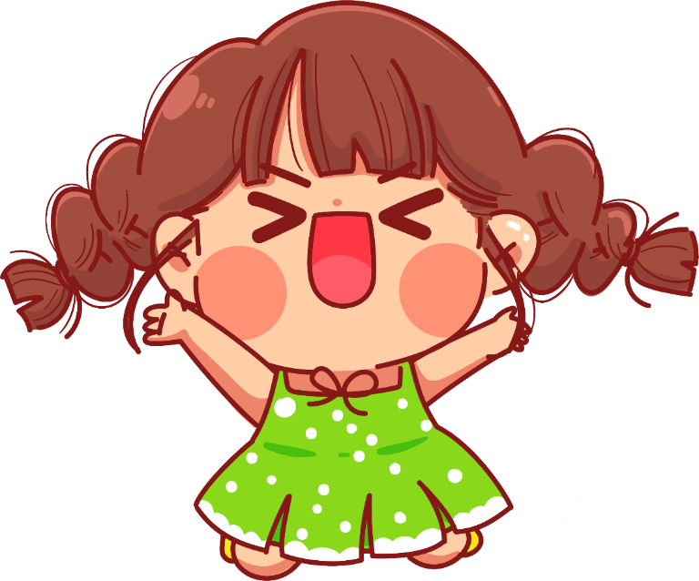
Đọc Mẫu
Đọc Mẫu
Mắt dõi
Tay dò
Tai nghe

Slide 12
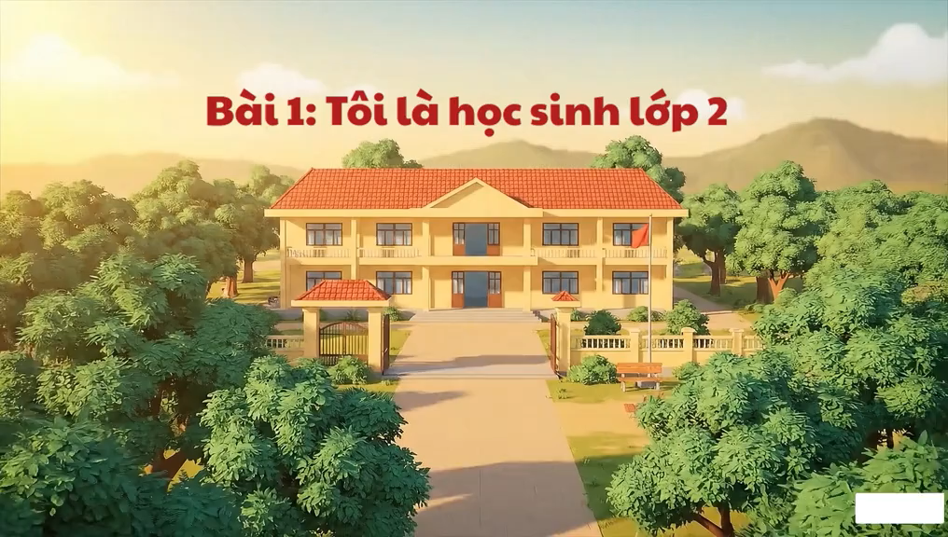


Slide 13
Ngày khai trường đã đến.
Sáng sớm, mẹ mới gọi một câu mà tôi đã vùng dậy, khác hẳn mọi ngày. Loáng một cái, tôi đã chuẩn bị xong mọi thứ. Bố ngạc nhiên nhìn tôi, còn mẹ cười tủm tỉm. Tôi rối rít: “Con muốn đến lớp sớm nhất.”.
Tôi háo hức tưởng tượng ra cảnh mình đến đầu tiên, cất tiếng chào thật to những bạn đến sau. Nhưng vừa đến cổng trường, tôi đã thấy mấy bạn cùng lớp đang ríu rít nói cười ở trong sân. Thì ra, không chỉ mình tôi muốn đến sớm nhất. Tôi chào mẹ, chạy ào vào cùng các bạn.
Chúng tôi tranh nhau kể về chuyện ngày hè. Ngay cạnh chúng tôi, mấy em lớp 1 đang rụt rè níu chặt tay bố mẹ, thật giống tôi năm ngoái. Trước các em, tôi cảm thấy mình lớn bổng lên. Tôi đã là học sinh lớp 2 rồi cơ mà.
(Văn Giá)

Slide 14
Ngày khai trường đã đến.
Sáng sớm, mẹ mới gọi một câu mà tôi đã vùng dậy, khác hẳn mọi ngày. Loáng một cái, tôi đã chuẩn bị xong mọi thứ. Bố ngạc nhiên nhìn tôi, còn mẹ cười tủm tỉm. Tôi rối rít: “Con muốn đến lớp sớm nhất.”.
Tôi háo hức tưởng tượng ra cảnh mình đến đầu tiên, cất tiếng chào thật to những bạn đến sau. Nhưng vừa đến cổng trường, tôi đã thấy mấy bạn cùng lớp đang ríu rít nói cười ở trong sân. Thì ra, không chỉ mình tôi muốn đến sớm nhất. Tôi chào mẹ, chạy ào vào cùng các bạn.
Chúng tôi tranh nhau kể về chuyện ngày hè. Ngay cạnh chúng tôi, mấy em lớp 1 đang rụt rè níu chặt tay bố mẹ, thật giống tôi năm ngoái. Trước các em, tôi cảm thấy mình lớn bổng lên. Tôi đã là học sinh lớp 2 rồi cơ mà.
(Văn Giá)
1
2
3
Cùng chia đoạn
Đọc nối tiếp đoạn (lần 1)

Slide 15

Trong bài có từ nào em thấy khó đọc?

Slide 16
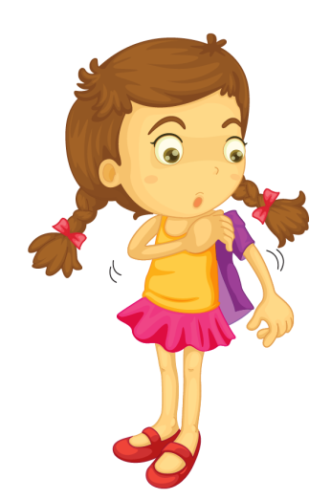

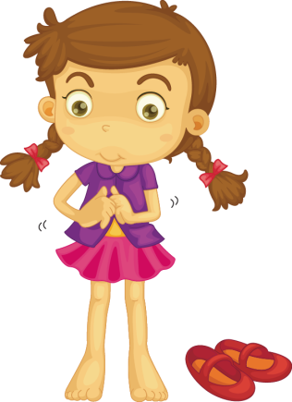
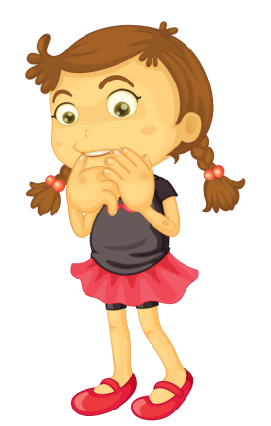
Luyện đọc từ khó
rụt rè
loáng
rốt rít
níu

Slide 17

Ngay cạnh tôi,/ mấy em lớp 1/ đang rụt rè/ níu chặt tay bố mẹ,/ thật giống tôi năm ngoái.//

Slide 18
Ngày khai trường đã đến.
Sáng sớm, mẹ mới gọi một câu mà tôi đã vùng dậy, khác hẳn mọi ngày. Loáng một cái, tôi đã chuẩn bị xong mọi thứ. Bố ngạc nhiên nhìn tôi, còn mẹ cười tủm tỉm. Tôi rối rít: “Con muốn đến lớp sớm nhất.”.
Tôi háo hức tưởng tượng ra cảnh mình đến đầu tiên, cất tiếng chào thật to những bạn đến sau. Nhưng vừa đến cổng trường, tôi đã thấy mấy bạn cùng lớp đang ríu rít nói cười ở trong sân. Thì ra, không chỉ mình tôi muốn đến sớm nhất. Tôi chào mẹ, chạy ào vào cùng các bạn.
Chúng tôi tranh nhau kể về chuyện ngày hè. Ngay cạnh chúng tôi, mấy em lớp 1 đang rụt rè níu chặt tay bố mẹ, thật giống tôi năm ngoái. Trước các em, tôi cảm thấy mình lớn bổng lên. Tôi đã là học sinh lớp 2 rồi cơ mà.
(Văn Giá)
1
2
3
Đọc nối tiếp đoạn (lần 2)

Slide 19
Trong bài có từ nào em chưa hiểu nghĩa?

Slide 20
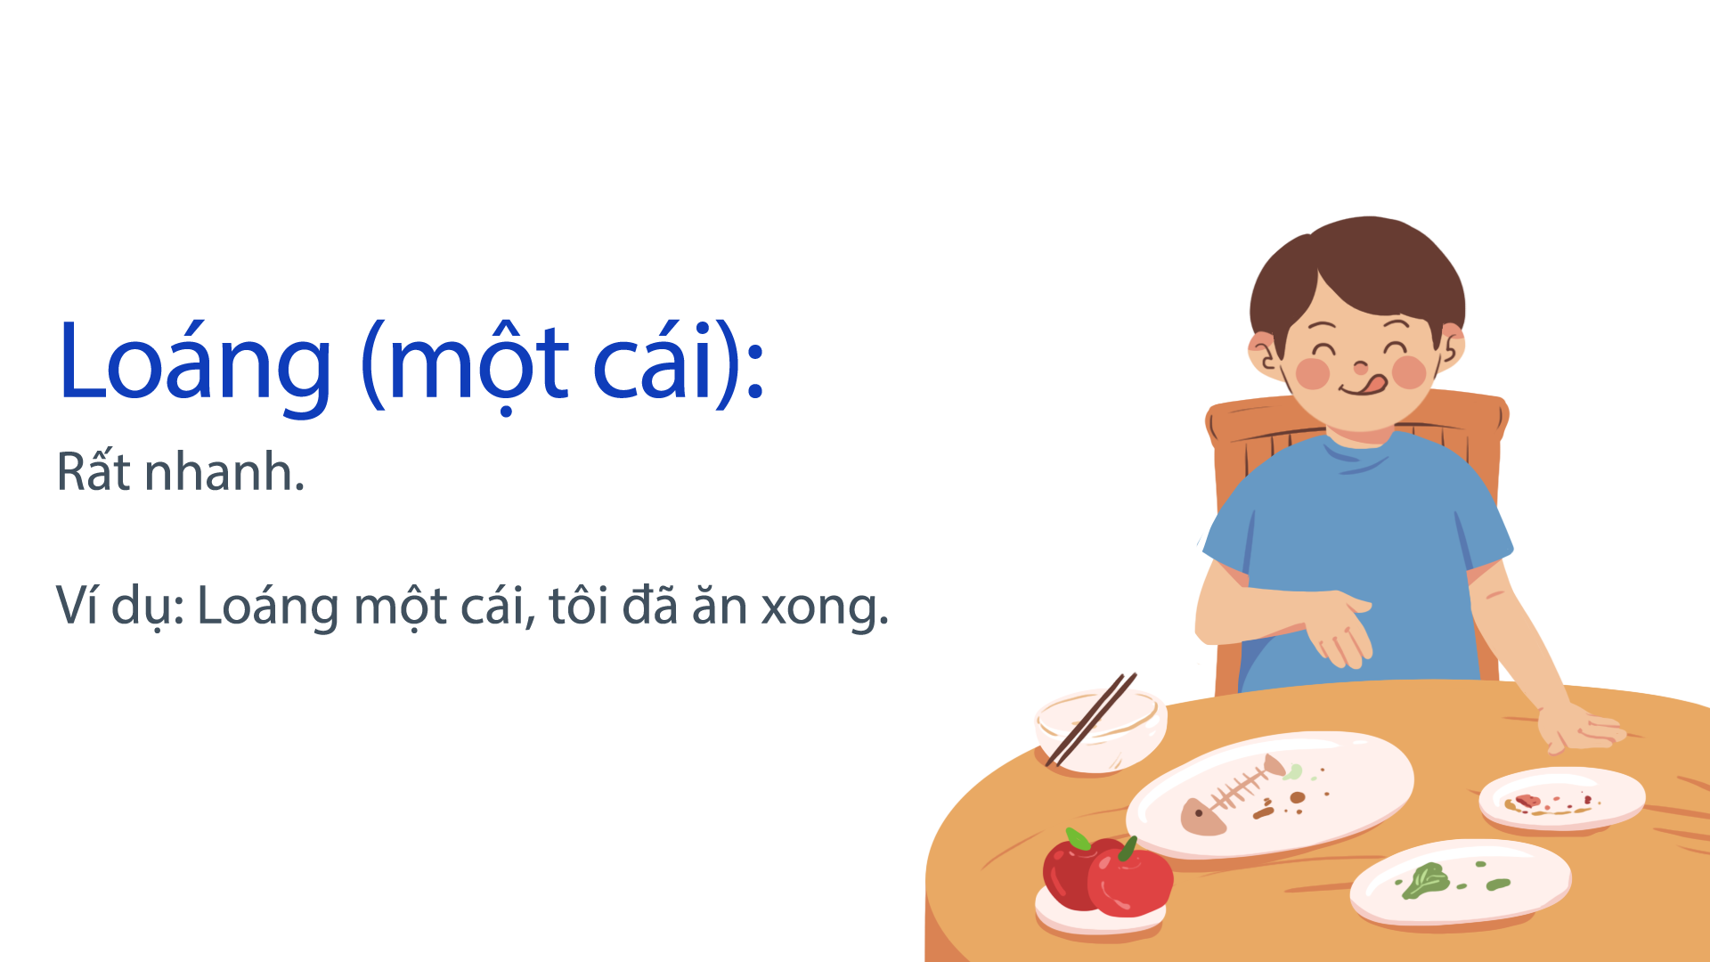

Slide 21
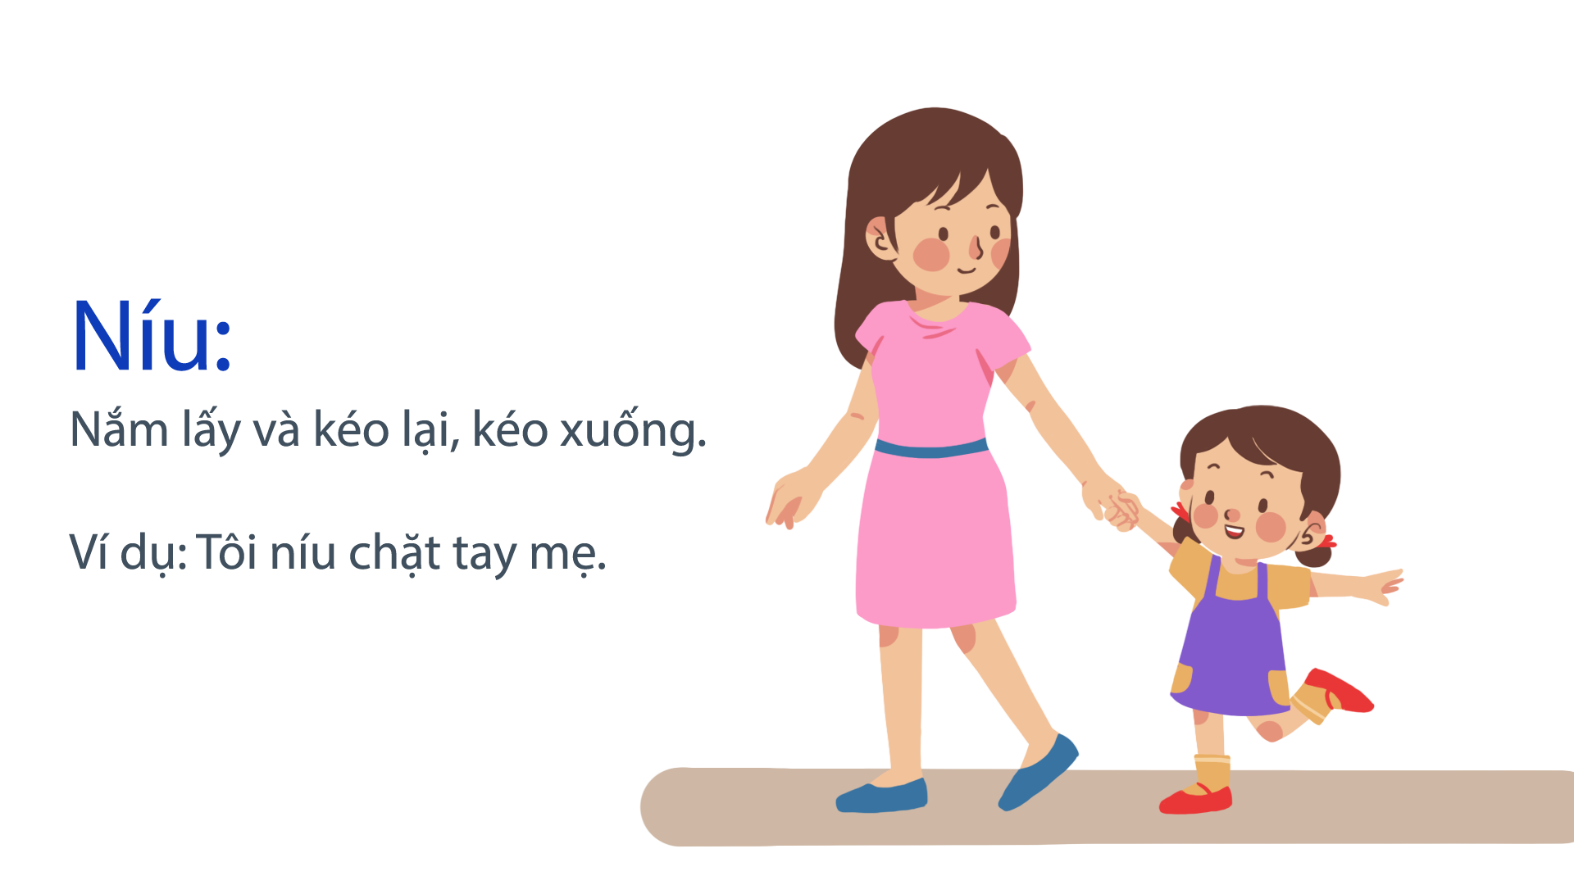

Slide 22
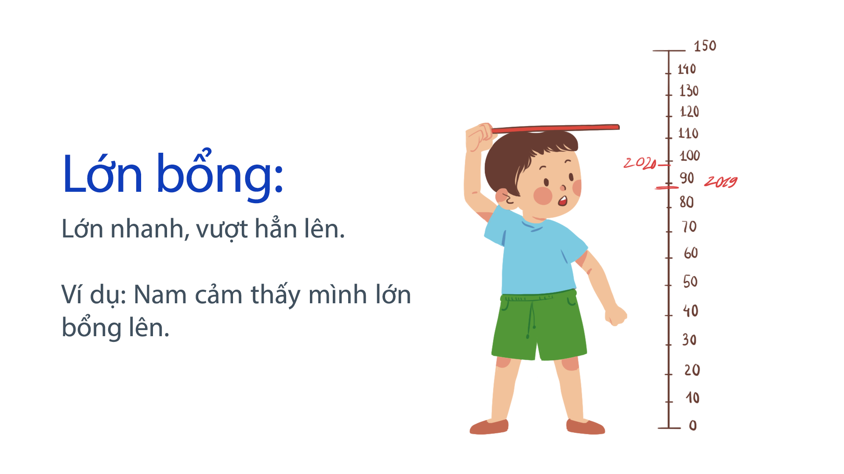

Slide 23

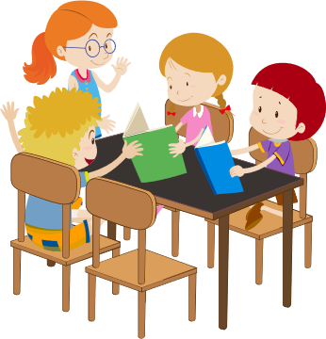



LUYỆN ĐỌC TRONG NHÓM
Yêu Cầu
Phân công đọc theo đoạn.
Tất cả thành viên đều đọc.
Giải nghĩa từ cùng nhau.
Tiêu chí đánh giá
1. Đọc đúng.
2. Đọc to, rõ.
3. Đọc ngắt, nghỉ đúng chỗ.

Slide 24
LUYỆN ĐỌC TOÀN BÀI
Tiêu chí đánh giá
1. Đọc đúng.
2. Đọc to, rõ.
3. Đọc ngắt, nghỉ đúng chỗ.

Slide 25

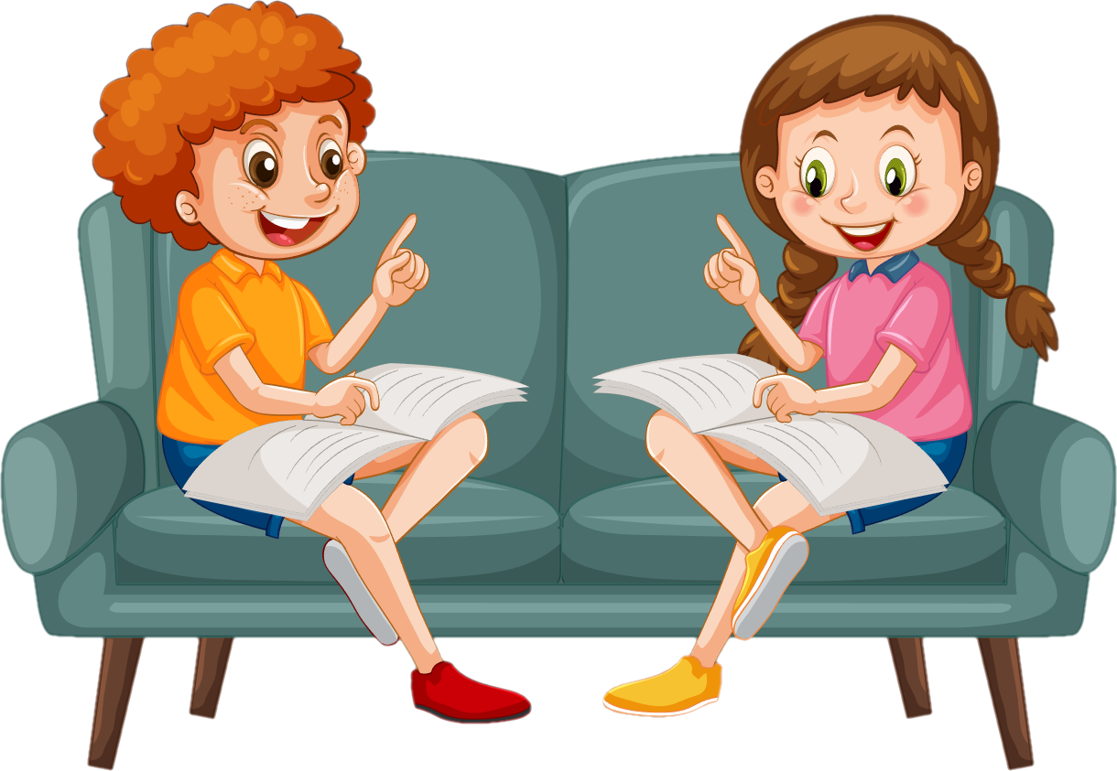



Slide 26

Cùng Tìm Hiểu Bài
Cùng Tìm Hiểu Bài
1. Những chi tiết nào cho thấy bạn nhỏ rất háo hức đến trường vào ngày khai trường?
2. Bạn ấy có thực hiện được mong muốn đến sớm nhất lớp không? Vì sao?
3. Bạn ấy nhận ra mình thay đổi như thế nào khi lên lớp 2?
4. Tìm tranh thích hợp với mỗi đoạn trong bài đọc.

Slide 27
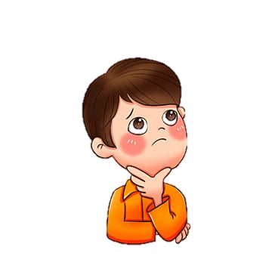
?
1. Những chi tiết nào cho thấy bạn nhỏ rất háo hức đến trường vào ngày khai trường?
a. vùng dậy
b. muốn đến sớm nhất lớp
c. chuẩn bị rất nhanh
d. thấy mình lớn bổng lên

Slide 28

Em có cảm xúc gì khi đến trường vào ngày khai giảng?

Slide 29
Hoàn thành câu 2, 3 vào Phiếu Đọc Hiểu
PHIẾU ĐỌC HIỂU
Câu 2. Bạn ấy có thực hiện được mong muốn đến sớm nhất lớp không? Vì sao?
Câu 3. Bạn ấy nhận ra mình thay đổi như thế nào khi lên lớp 2?
Bạn ấy không thực hiện được mong muốn đến sớm nhất lớp vì khi tới cổng trường bạn ấy đã thấy mấy bạn cùng lớp đang ríu rít nói cười ở trong sân.
Khi lên lớp 2 bạn ấy nhận ra mình lớn bổng lên.

Slide 30
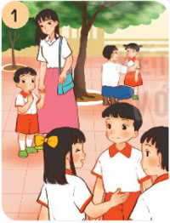
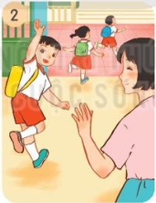
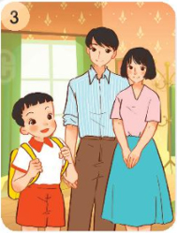
?
4. Tìm tranh thích hợp với mỗi đoạn trong bài đọc.
Đoạn 1
Đoạn 2
Đoạn 3

Slide 31

Các em thấy mình có gì khác so với khi các em vào lớp 1?
+ Về tính cách của bản thân
+ Về học tập
+ Về quan hệ bạn bè, thầy cô
+ Về trường lớp

Slide 32



Slide 33
Ngày khai trường đã đến.
Sáng sớm, mẹ mới gọi một câu mà tôi đã vùng dậy, khác hẳn mọi ngày. Loáng một cái, tôi đã chuẩn bị xong mọi thứ. Bố ngạc nhiên nhìn tôi, còn mẹ cười tủm tỉm. Tôi rối rít: “Con muốn đến lớp sớm nhất.”.
Tôi háo hức tưởng tượng ra cảnh mình đến đầu tiên, cất tiếng chào thật to những bạn đến sau. Nhưng vừa đến cổng trường, tôi đã thấy mấy bạn cùng lớp đang ríu rít nói cười ở trong sân. Thì ra, không chỉ mình tôi muốn đến sớm nhất. Tôi chào mẹ, chạy ào vào cùng các bạn.
Chúng tôi tranh nhau kể về chuyện ngày hè. Ngay cạnh chúng tôi, mấy em lớp 1 đang rụt rè níu chặt tay bố mẹ, thật giống tôi năm ngoái. Trước các em, tôi cảm thấy mình lớn bổng lên. Tôi đã là học sinh lớp 2 rồi cơ mà.
(Văn Giá)

Slide 34

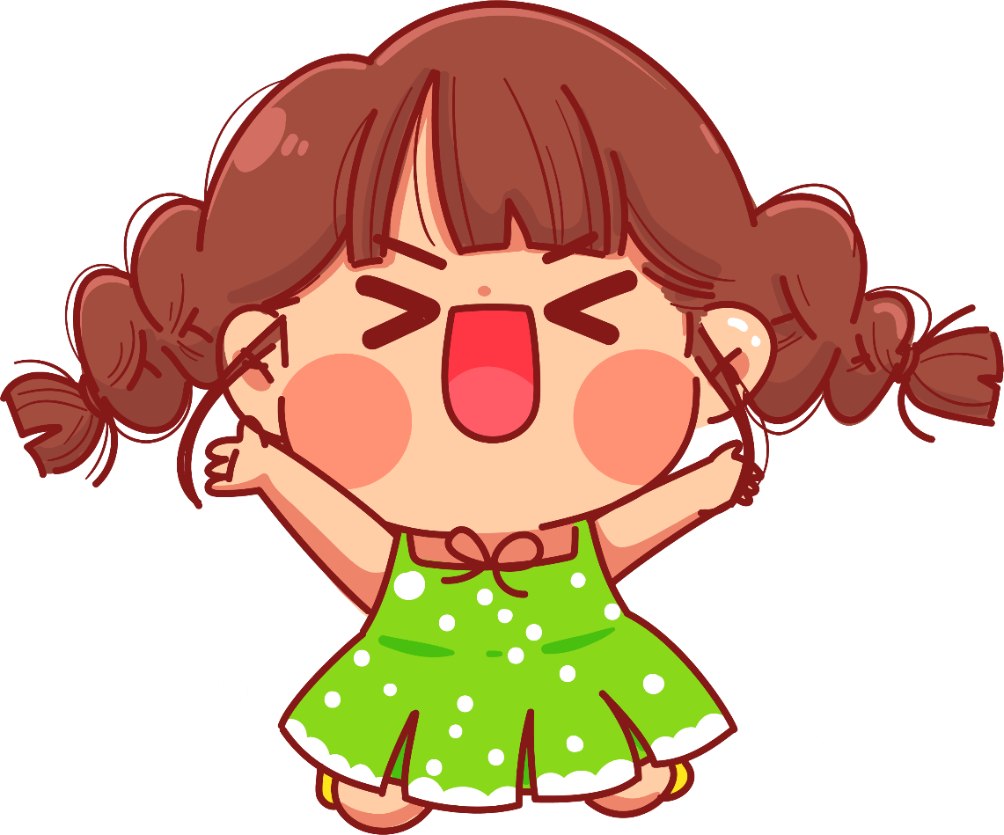
BÌNH CHỌN NHÓM ĐỌC HAY NHẤT
Notes:
GV gõ tên nhóm đọc hay nhất trên BÀI GIẢNG ĐANG TRÌNH CHIẾU luôn mà không cần phải thoát ra. (CLICK CHUỘT VÀO KHUNG VÀNG VÀ GÕ)

Slide 35



Slide 36
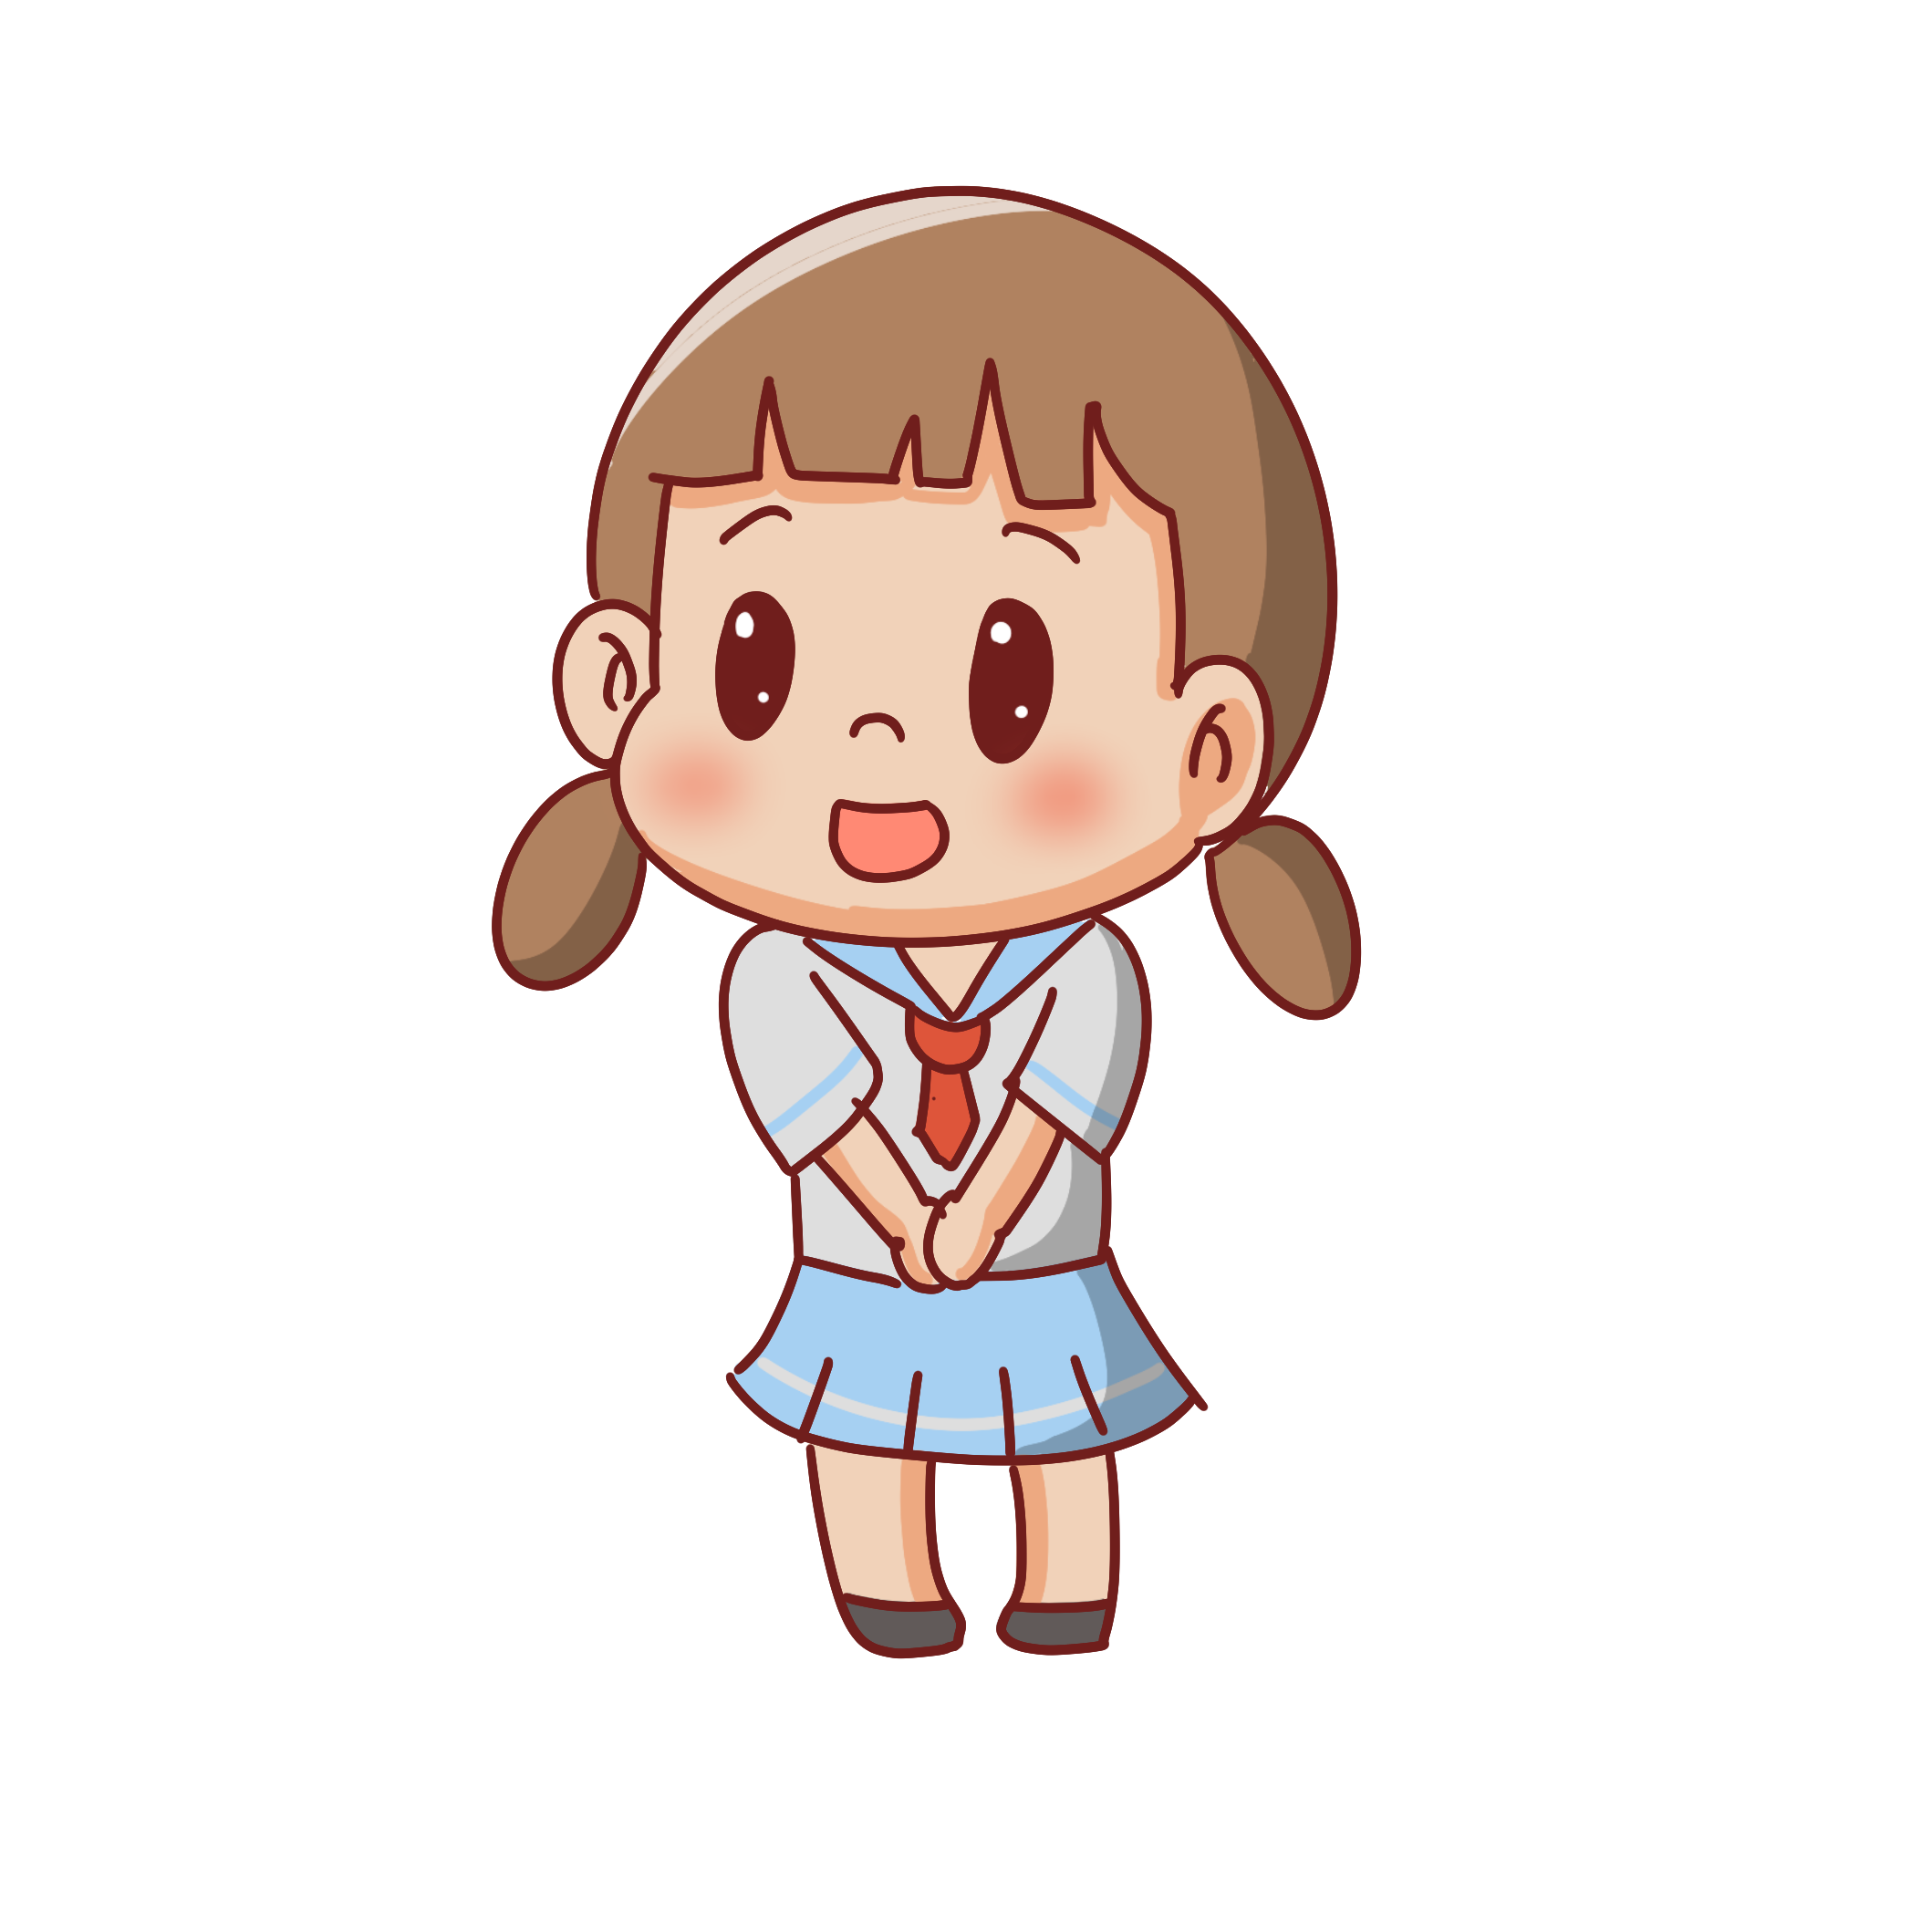
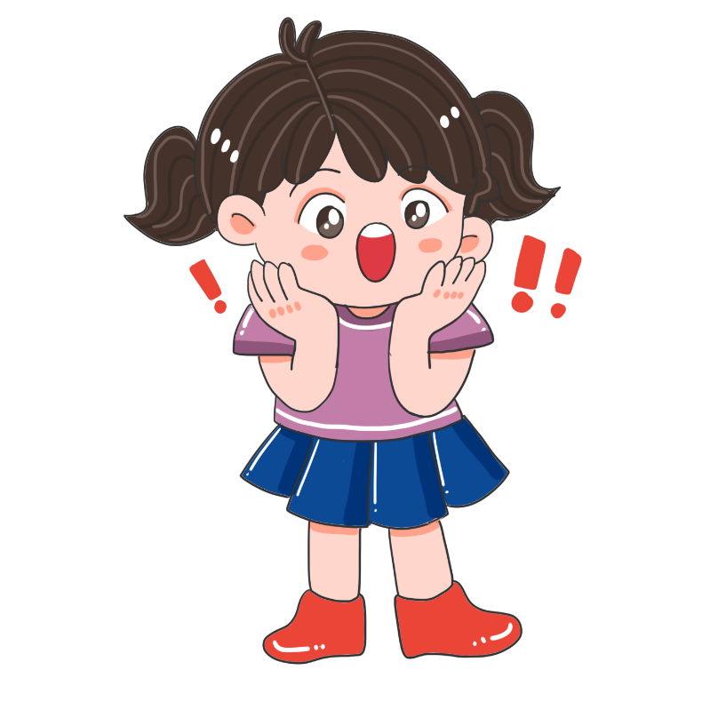
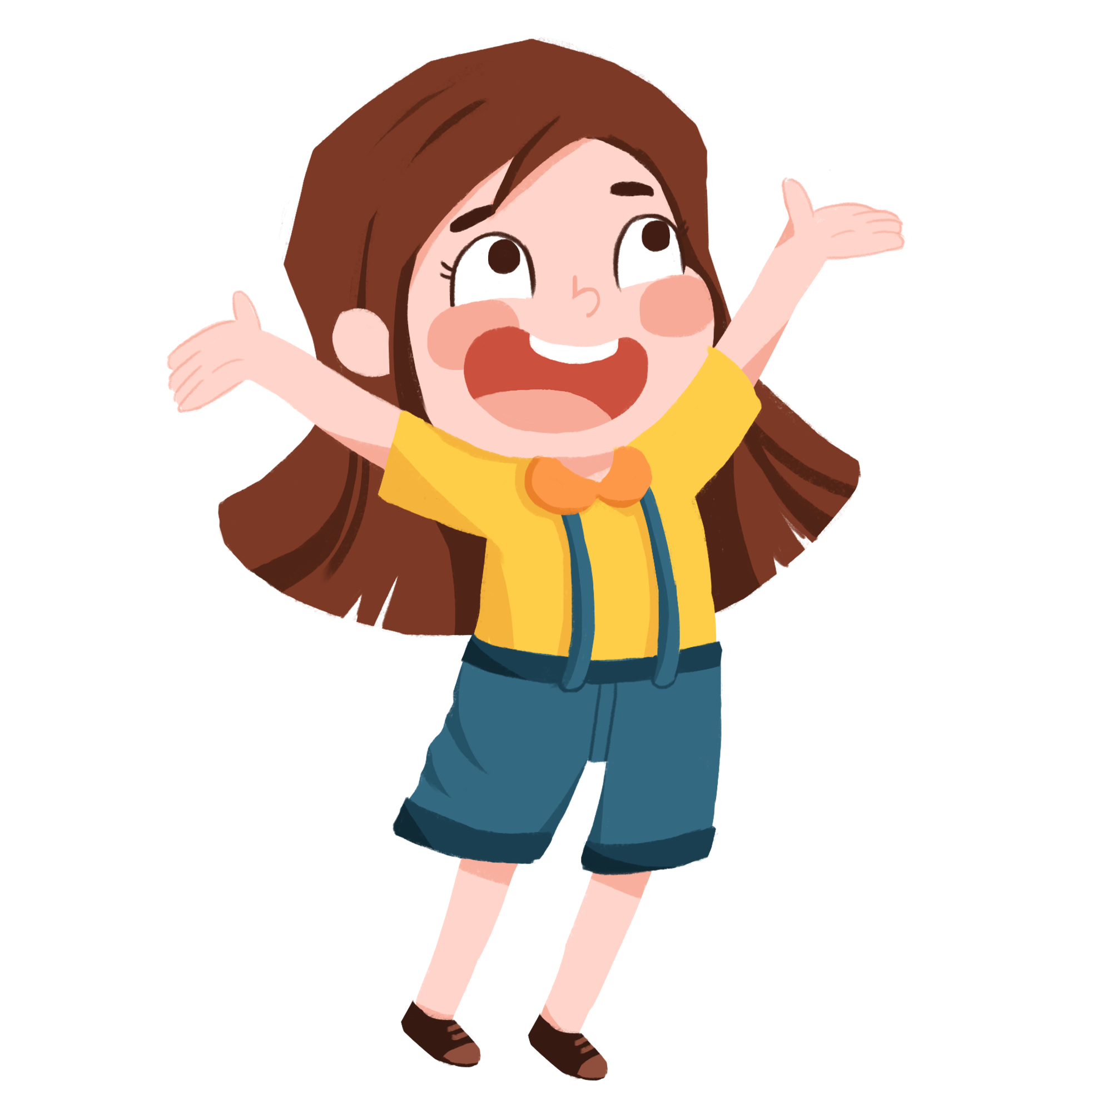
1. Từ nào dưới đây nói về các em lớp 1 trong ngày khai trường?
✓
a. ngạc nhiên
c. rụt rè
b. háo hức

Slide 37
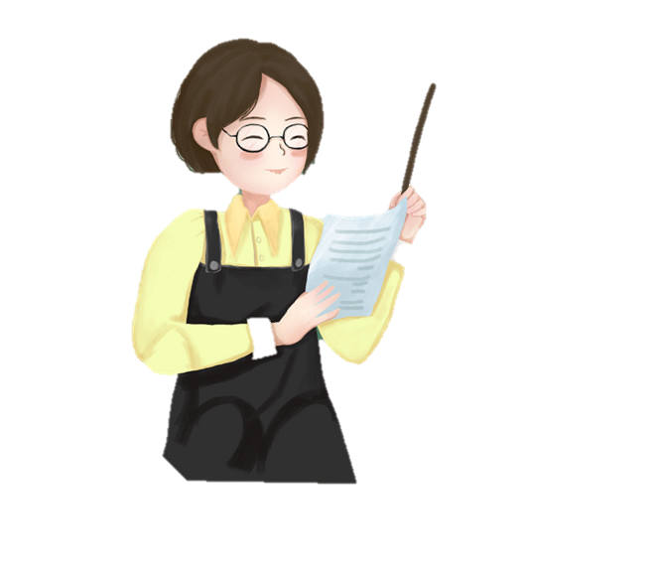
2. Thực hiện các yêu cầu sau:
a. Nói lời chào tạm biệt mẹ trước khi đến trường.
b. Nói lời chào thầy, chào cô giáo khi đến lớp.
c. Cùng bạn nói và đáp lời chào khi gặp nhau ở trường.

Slide 38

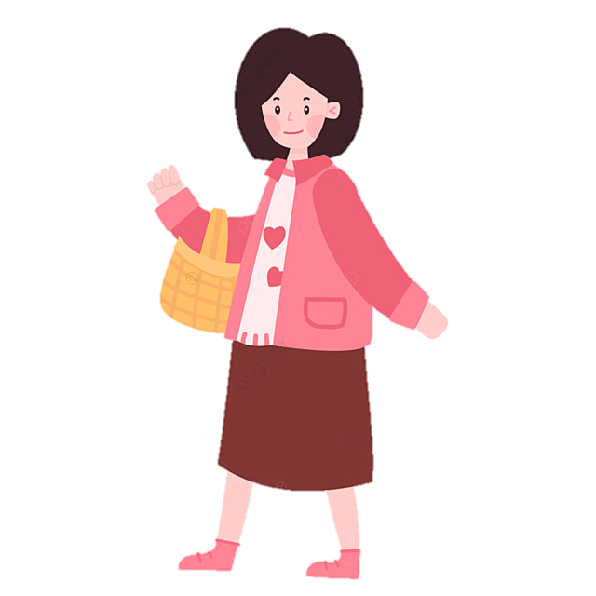

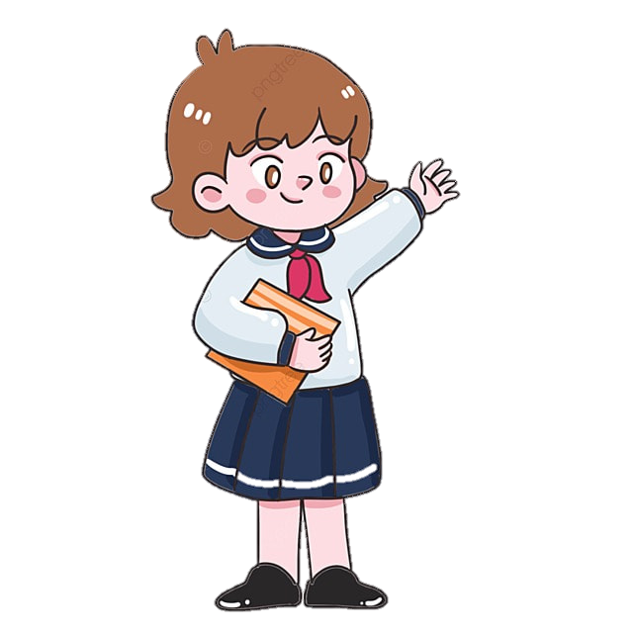
a. Nói lời chào tạm biệt mẹ trước khi đến trường.
Chào con, chúc con đi học vui vẻ nhé!
Thưa mẹ, con đi học ạ!

Slide 39
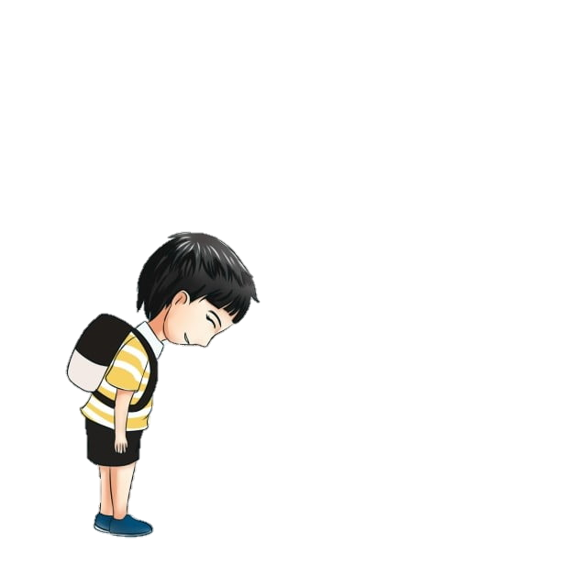
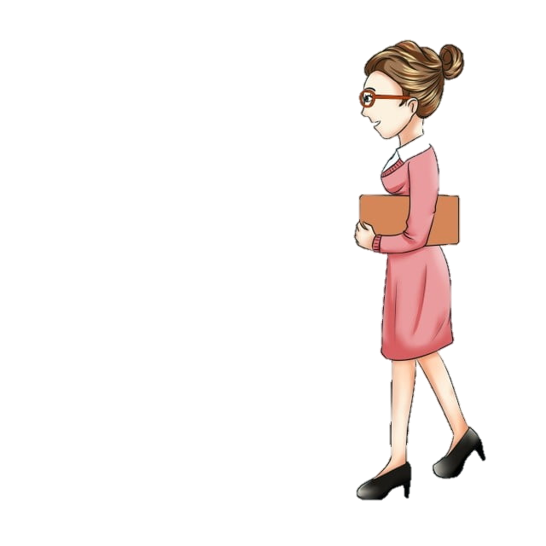
b. Nói lời chào thầy, chào cô giáo khi đến lớp.
Em chào cô ạ!
Cô chào em, em ngoan lắm!

Slide 40
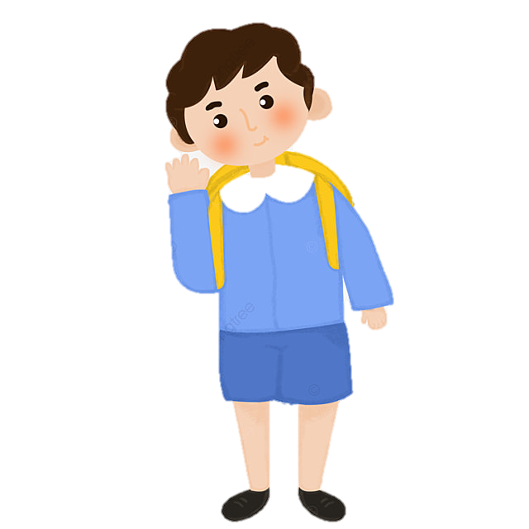
c. Cùng bạn nói và đáp lời chào khi gặp nhau ở trường.
Chào bạn, sau hai tháng nghỉ hè không gặp mà cậu cao lên đấy nha.
Chào bạn! Vui quá, sau hai tháng nghỉ hè hôm nay lại được gặp các bạn.

Slide 41



Slide 42


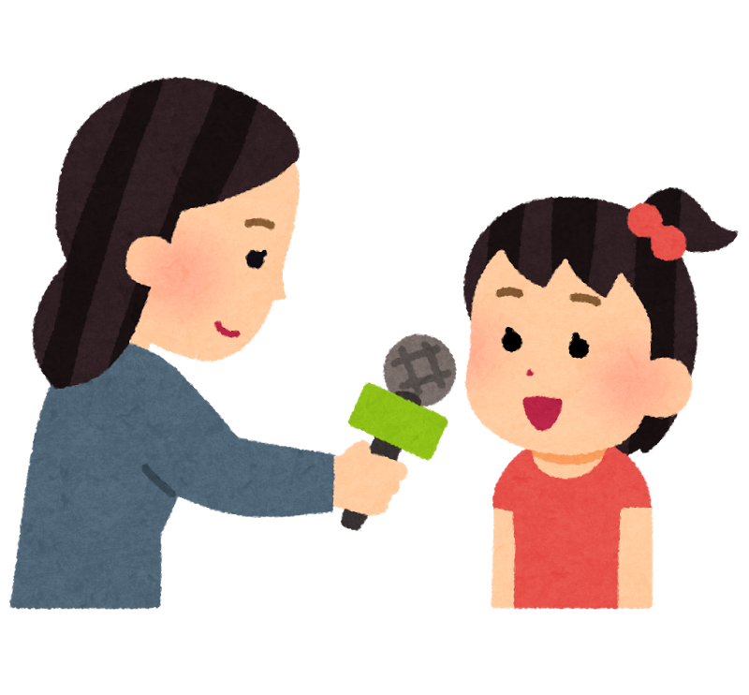



Slide 43


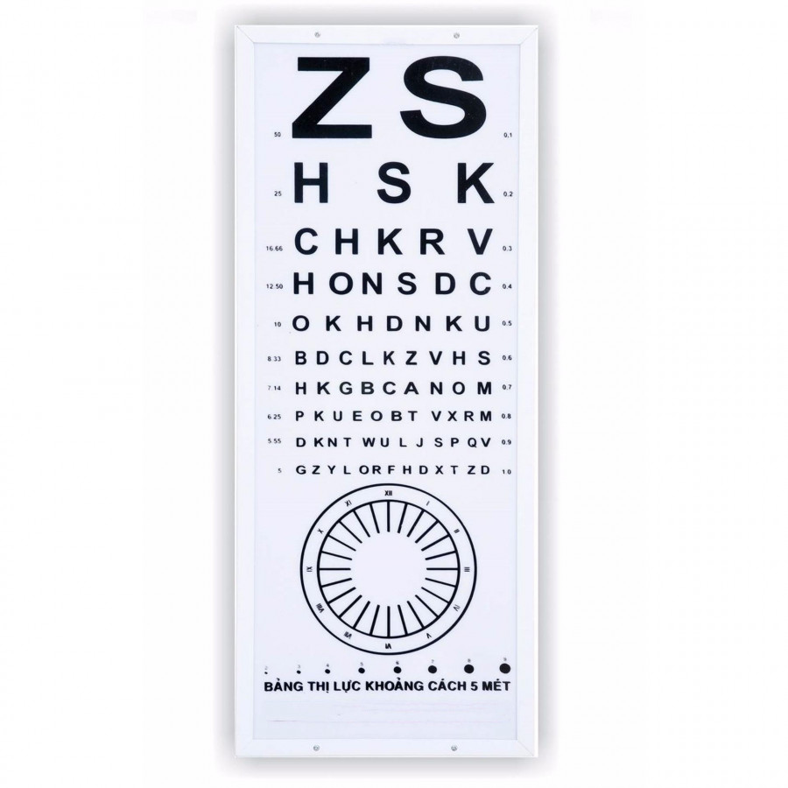
Một học sinh đóng vai phóng viên và phỏng vấn các bạn khác trong lớp câu hỏi: “Bạn hãy chia sẻ cảm xúc của bản thân khi mới bước vào lớp 1 và bây giờ đã trở thành học sinh lớp 2”

Slide 44
DẶN DÒ
DẶN DÒ
GV ĐIỀN VÀO ĐÂY
GV ĐIỀN VÀO ĐÂY
GV ĐIỀN VÀO ĐÂY
GV ĐIỀN VÀO ĐÂY

Slide 45

